Slide 1
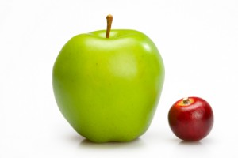
التفخيم والترقيق
د. هاله رجب

Slide 2
عناصر المحاضرة
المقدمة
الحروف المفخمة دائماً
الحروف الدائرة بين التفخيم والترقيق:
الألف
اللام من لفظ الجلالة (الله)
الراء

Slide 3
المقدمة
Introduction

Slide 4
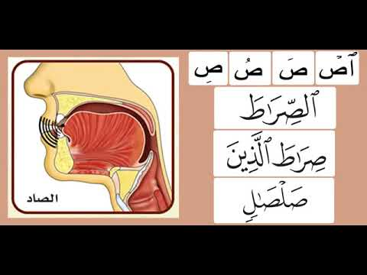
التعريف
التفخيم
لغة: التسمين
اصطلاحاً: سمن يدخل على صوت الحرف فيمتلئ الفم بصداه

Slide 5
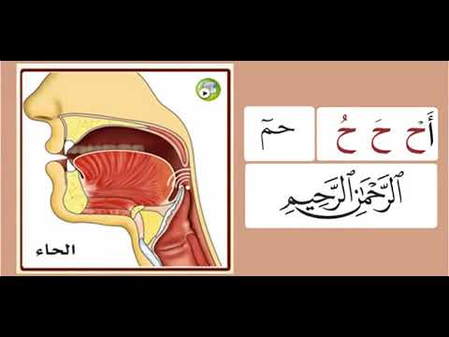
التعريف
الترقيق
لغة: التنحيف
اصطلاحاً: نحول يدخل على صوت الحرف فلا يمتلئ الفم بصداه

Slide 6
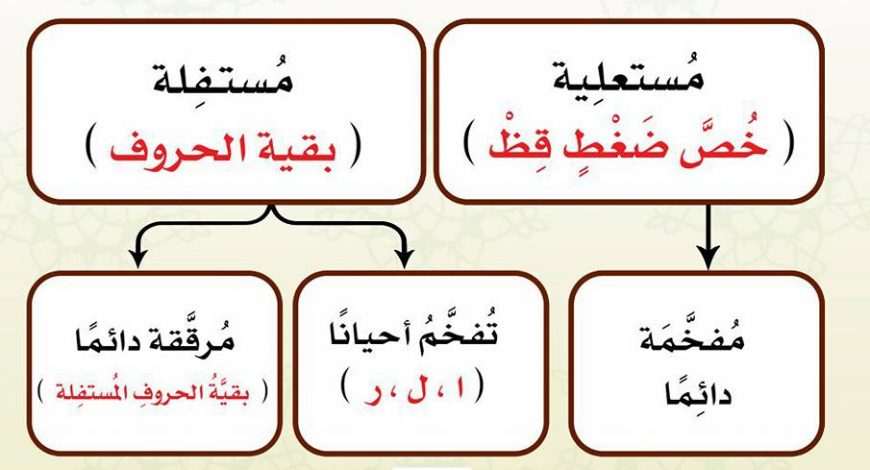
تقسيم الحروف

Slide 7
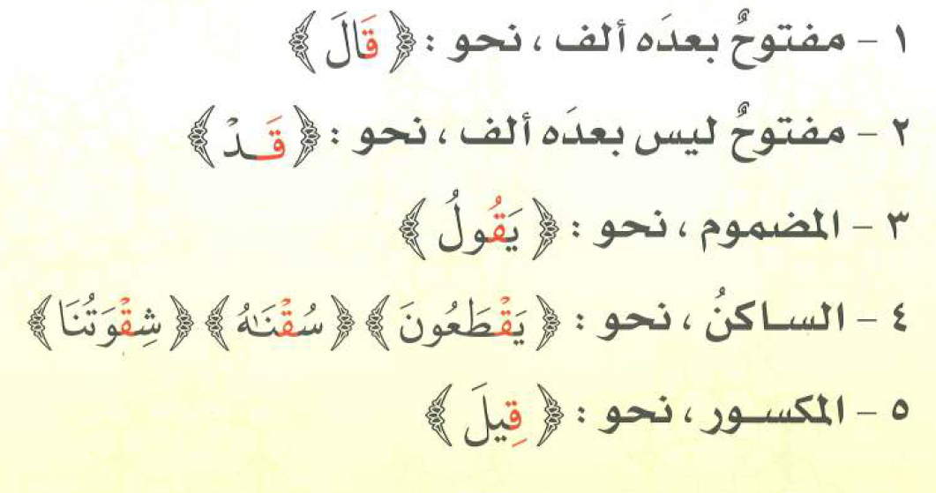
مراتب التفخيم (ابن الجزري)

Slide 8
التفخيم النسبي
النطق بأحرف التفخيم المنفتحة كأنها مرققة | التعريف
ق غ خ | حروفه
إذا كان الحرف مكسوراً قِـيل / غِـيض إذا كان الحرف ساكن وقبله حرف مكسور كسر أصلي أو عارض تزِغْ - أفرِغْ - إِخْواناً – منِ اغْترف الوقف على حرف مسبوق بياء لينة شَيْخْ - زَيْغْ | حالاته

Slide 9
الحروف الدائرة بين التفخيم والترقيق
Letters which alternate between Tafkheem & Tarqeeq

Slide 10
الحروف الدائرة بين التفخيم والترقيق
ر
ل
ا

Slide 11
الحروف الدائرة بين التفخيم والترقيق
ا
الألف
تتبع الألف الحرف الذي قبلها تفخيماً وترقيقاً | القاعدة
الصادقين – الضالين – الطامة – الظالمين – خالدين – غافر – قائل - الرَّازقين | التفخيم
العابدون – ءامن – باسط – التائبون | الترقيق

Slide 12
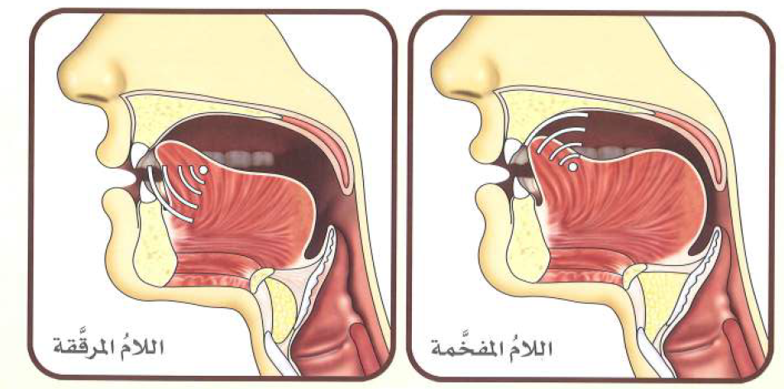
الحروف الدائرة بين التفخيم والترقيق
ل
Lam of
الله

Slide 13
الحروف الدائرة بين التفخيم والترقيق
حكم لام لفظ الجلالة
إذا ابتدأنا بلفظ الجلالة اللهُ خالق كل شيئ - اللهِ الذي له ما في السماوات إذا سبق لفظ الجلالة حرف مفتوح أو مضموم (سواء كان منفصل عنه أو متصل به وسواء كانت الحركة أصلية أو عارضة) عنـدَ الله – عبـدُ الله – تَـالله منَ الله - لهمُ الله | التفخيم
إذا سبق لفظ الجلالة حرف مكسور (سواء كان منفصل عنه أو متصل به وسواء كانت الحركة أصلية أو عارضة) بإذنِ الله - بـهِ الله - بـِالله - قلِ الله - قلِ الله | الترقيق
ل
Lam of
الله

Slide 14
لَوْ أَنزَلْنَا هَٰذَا الْقُرْآنَ عَلَىٰ جَبَلٍ لَّرَأَيْتَهُ خَاشِعًا مُّتَصَدِّعًا مِّنْ خَشْيَةِ اللَّهِ ۚ وَتِلْكَ الْأَمْثَالُ نَضْرِبُهَا لِلنَّاسِ لَعَلَّهُمْ يَتَفَكَّرُونَ (21) هُوَ اللَّهُ الَّذِي لَا إِلَٰهَ إِلَّا هُوَ ۖ عَالِمُ الْغَيْبِ وَالشَّهَادَةِ ۖ هُوَ الرَّحْمَٰنُ الرَّحِيمُ (22) هُوَ اللَّهُ الَّذِي لَا إِلَٰهَ إِلَّا هُوَ الْمَلِكُ الْقُدُّوسُ السَّلَامُ الْمُؤْمِنُ الْمُهَيْمِنُ الْعَزِيزُ الْجَبَّارُ الْمُتَكَبِّرُ ۚ سُبْحَانَ اللَّهِ عَمَّا يُشْرِكُونَ (23) هُوَ اللَّهُ الْخَالِقُ الْبَارِئُ الْمُصَوِّرُ ۖ لَهُ الْأَسْمَاءُ الْحُسْنَىٰ ۚ يُسَبِّحُ لَهُ مَا فِي السَّمَاوَاتِ وَالْأَرْضِ ۖ وَهُوَ الْعَزِيزُ الْحَكِيمُ (24)
التفخيم والترقيق
نَضْرِبُهَا
خَـشْيَةِ الله
خَاشِعًا
الْقُـرْآنَ
أَنزَلْـنَا
وَالشَّهَـادَةِ
الْغَـيْبِ
هوَ الله
يَتَـفَكَّرُونَ
تدريب
Practice
الْقُـدُّوسُ
الْمُصَوِّرُ
الْخَـالِقُ
الْجَـبَّـارُ

Slide 15

الحروف الدائرة بين التفخيم والترقيق
الراء المتحركة
ر
الراء
رِ
رُ
رَ
رِيح
رُمَّان
رَعْد

Slide 16
الحروف الدائرة بين التفخيم والترقيق
في بداية الكلمة
الراء الساكنة
ر
الراء
يابنـيَّ ارْكَب
رْ
المطمئنةُ ارْجعي
إنِ ارْتبتم

Slide 17
الحروف الدائرة بين التفخيم والترقيق
الراء الساكنة
ننظر للحرف الذي قبلها
في وسط أو آخر الكلمة
ر
الراء
القَمَرْ
تَرْميهم
القَدْرْ
َرْ
خُضْرْ
النُذُرْ
تُرْجى
ُر
سِدْرْ
المدثِرْ
فِرْعون
ِرْ

Slide 18
الحروف الدائرة بين التفخيم والترقيق
المستثنيات
1- قبلها حرف استعلاء
ر
الراء
القِطْـرِْ
وقـفـاً
الوجهان والترقيق أولى
مِصْـرَْ
وقـفـاً
الوجهان والتفخيم أولى

Slide 19
الحروف الدائرة بين التفخيم والترقيق
المستثنيات
2- بعدها حرف استعلاء في كلمة
ر
الراء
إِرْصَاداً
فِـرْقَة
فِـرْقٍ
قِـرْطَاس
مِـرْصَاداً
لبِالمِـرْصَاد
التفخيم فقط

Slide 20
الحروف الدائرة بين التفخيم والترقيق
المستثنيات
3- قبلها ياء لينة
ر
الراء
طَيْـــــرْ
خَيْـــــرْ
وقـفـاً
الترقيق
ضَيْـــــرْ
غَيْـــــرْ

Slide 21
الحروف الدائرة بين التفخيم والترقيق
المستثنيات
4- بعدها ياء محذوفة رسماً
ر
الراء
فَأَسْـرِْي
يَـسْـرِْي
وقـفـاً
الوجهان والترقيق أولى
أنْ أَسْـرِْي
(6) فكيف كان عذابي ونُذُرِْي

Slide 22
الحروف الدائرة بين التفخيم والترقيق
المستثنيات
5- بعدها ألف ممالة
ر
الراء
مَجْـرَاها
الترقيق

Slide 23
الحروف الدائرة بين التفخيم والترقيق
المستثنيات
القِطْـرِْ
وقـفـاً
الوجهان والترقيق أولى
مِصْـرَْ
وقـفـاً
الوجهان والتفخيم أولى
ر
الراء
مَجْـرَاها
الترقيق
خَيْـــــرْ
وقـفـاً
الترقيق
فَأَسْـرِْ
إِرْصَاداً
فِـرْقَة
فِـرْقٍ
قِـرْطَاس
مِـرْصَاداً
لبِالمِـرْصَاد
يَـسْـرِْ
وقـفـاً
الوجهان والترقيق أولى
أنْ أَسْـرِْ
(6) فكيف كان عذابي ونُذُرِْ
التفخيم فقط

Slide 24
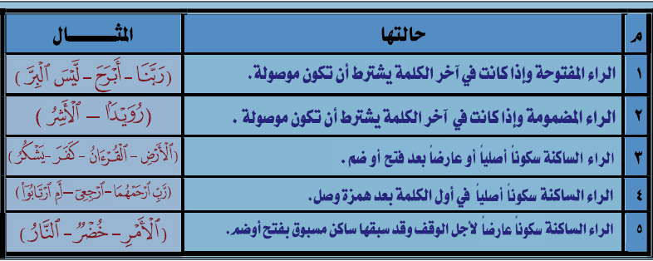
الحروف الدائرة بين التفخيم والترقيق
الراء المفخمة دائماً
ر
الراء

Slide 25
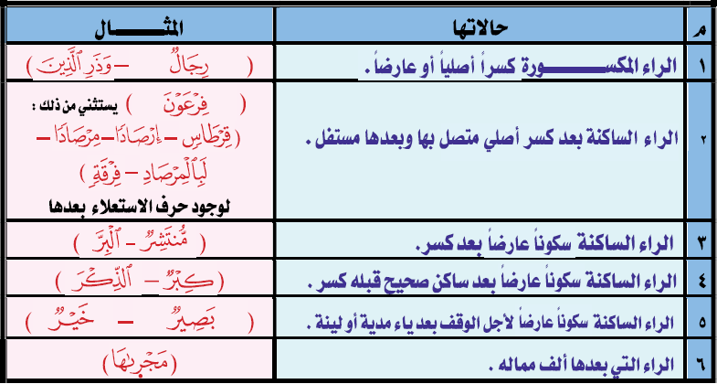
الحروف الدائرة بين التفخيم والترقيق
الراء المرققة دائماً
ر
الراء

Slide 26
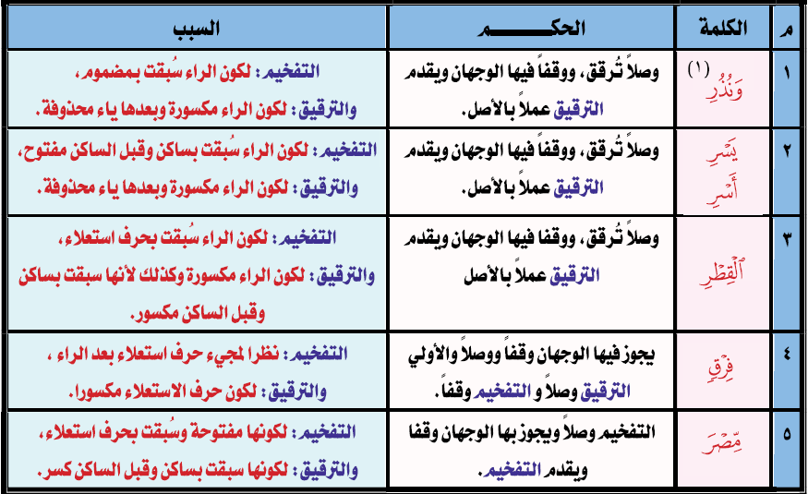
الحروف الدائرة بين التفخيم والترقيق
الراء الدائرة بين التفخيم والترقيق
ر
الراء

Slide 27
التفخيم والترقيق (الراء)
بِسَحَرٍ
كَذَّبَتْ قَوْمُ لُوطٍ بِالنُّذُرِ * إِنَّا أَرْسَلْنَا عَلَيْهِمْ حَاصِبًا إِلاَّ آلَ لُوطٍ نَّجَّيْنَاهُم بِسَحَرٍ * نِعْمَةً مِّنْ عِندِنَا كَذَلِكَ نَجْزِي مَن شَكَرَ * وَلَقَدْ أَنذَرَهُم بَطْشَتَنَا فَتَمَارَوْا بِالنُّذُرِ * وَلَقَدْ رَاوَدُوهُ عَن ضَيْفِهِ فَطَمَسْنَا أَعْيُنَهُمْ فَذُوقُوا عَذَابِي وَنُذُرِ * وَلَقَدْ صَبَّحَهُم بُكْرَةً عَذَابٌ مُّسْتَقِرٌّ * فَذُوقُوا عَذَابِي وَنُذُرِ * وَلَقَدْ يَسَّرْنَا الْقُرْآنَ لِلذِّكْرِ فَهَلْ مِن مُّدَّكِرٍ * وَلَقَدْ جَاءَ آلَ فِرْعَوْنَ النُّذُرُ * كَذَّبُوا بِآيَاتِنَا كُلِّهَا فَأَخَذْنَاهُمْ أَخْذَ عَزِيزٍ مُّقْتَدِرٍ * أَكُفَّارُكُمْ خَيْرٌ مِّنْ أُوْلَئِكُمْ أَمْ لَكُم بَرَاءَةٌ فِي الزُّبُرِ ٌ
أَرْسَلْنَا
بِالنُّذُرِ
بِالنُّذُرِ
فَتَمَارَوْا
أَنذَرَهُم
شَكَرَ
تدريب
Practice
رَاوَدُوهُ
وَنُذُرِ
لِلذِّكْرِ
الْقُرْآنَ
يَسَّرْنَا
وَنُذُرِ
مُّسْتَقِرٌّ
بُكْرَةً
النُّذُرُ
فِرْعَوْنَ
مُّدَّكِرٍ
الزُّبُرِ
بَرَاءَةٌ
أَكُفَّارُكُمْ
مُّقْتَدِرٍ
خَيْرٌ

Slide 28
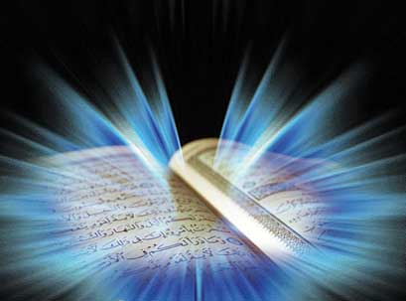
والله من وراء القصد
وهو يهدي السبيل
Jazakom Allah Khairan

